Slide 1

Estimating the distance between people on public spaces based on neural networks
ThisNoAll
Laszlo Makara, Botond Varsanyi, Gergely Safran

Slide 2
Detectron2

Slide 3
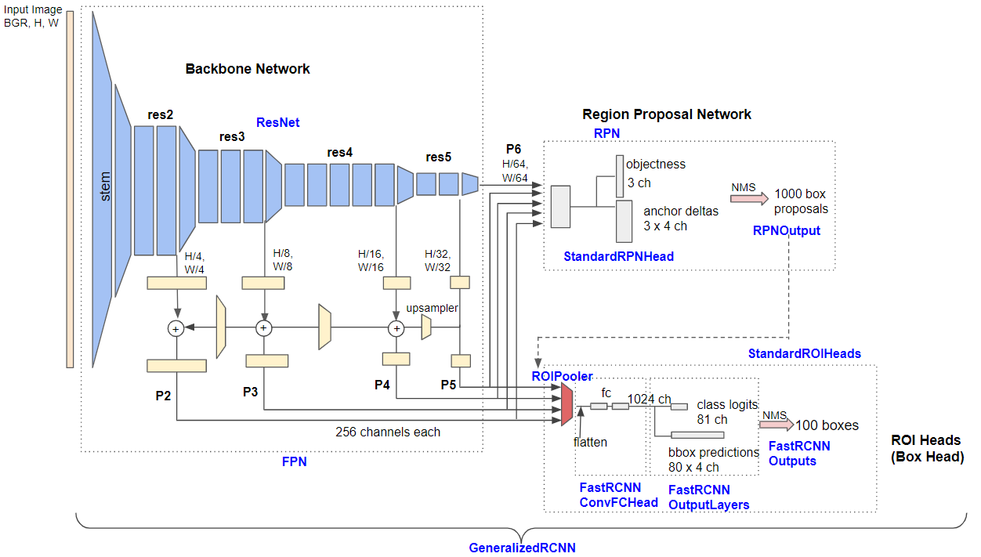

Slide 4
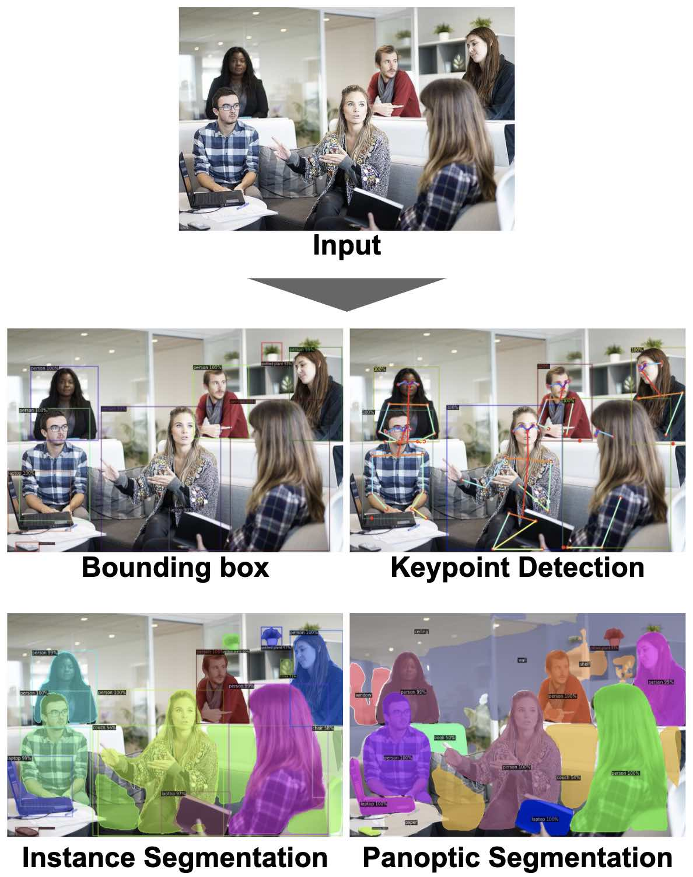

Slide 5
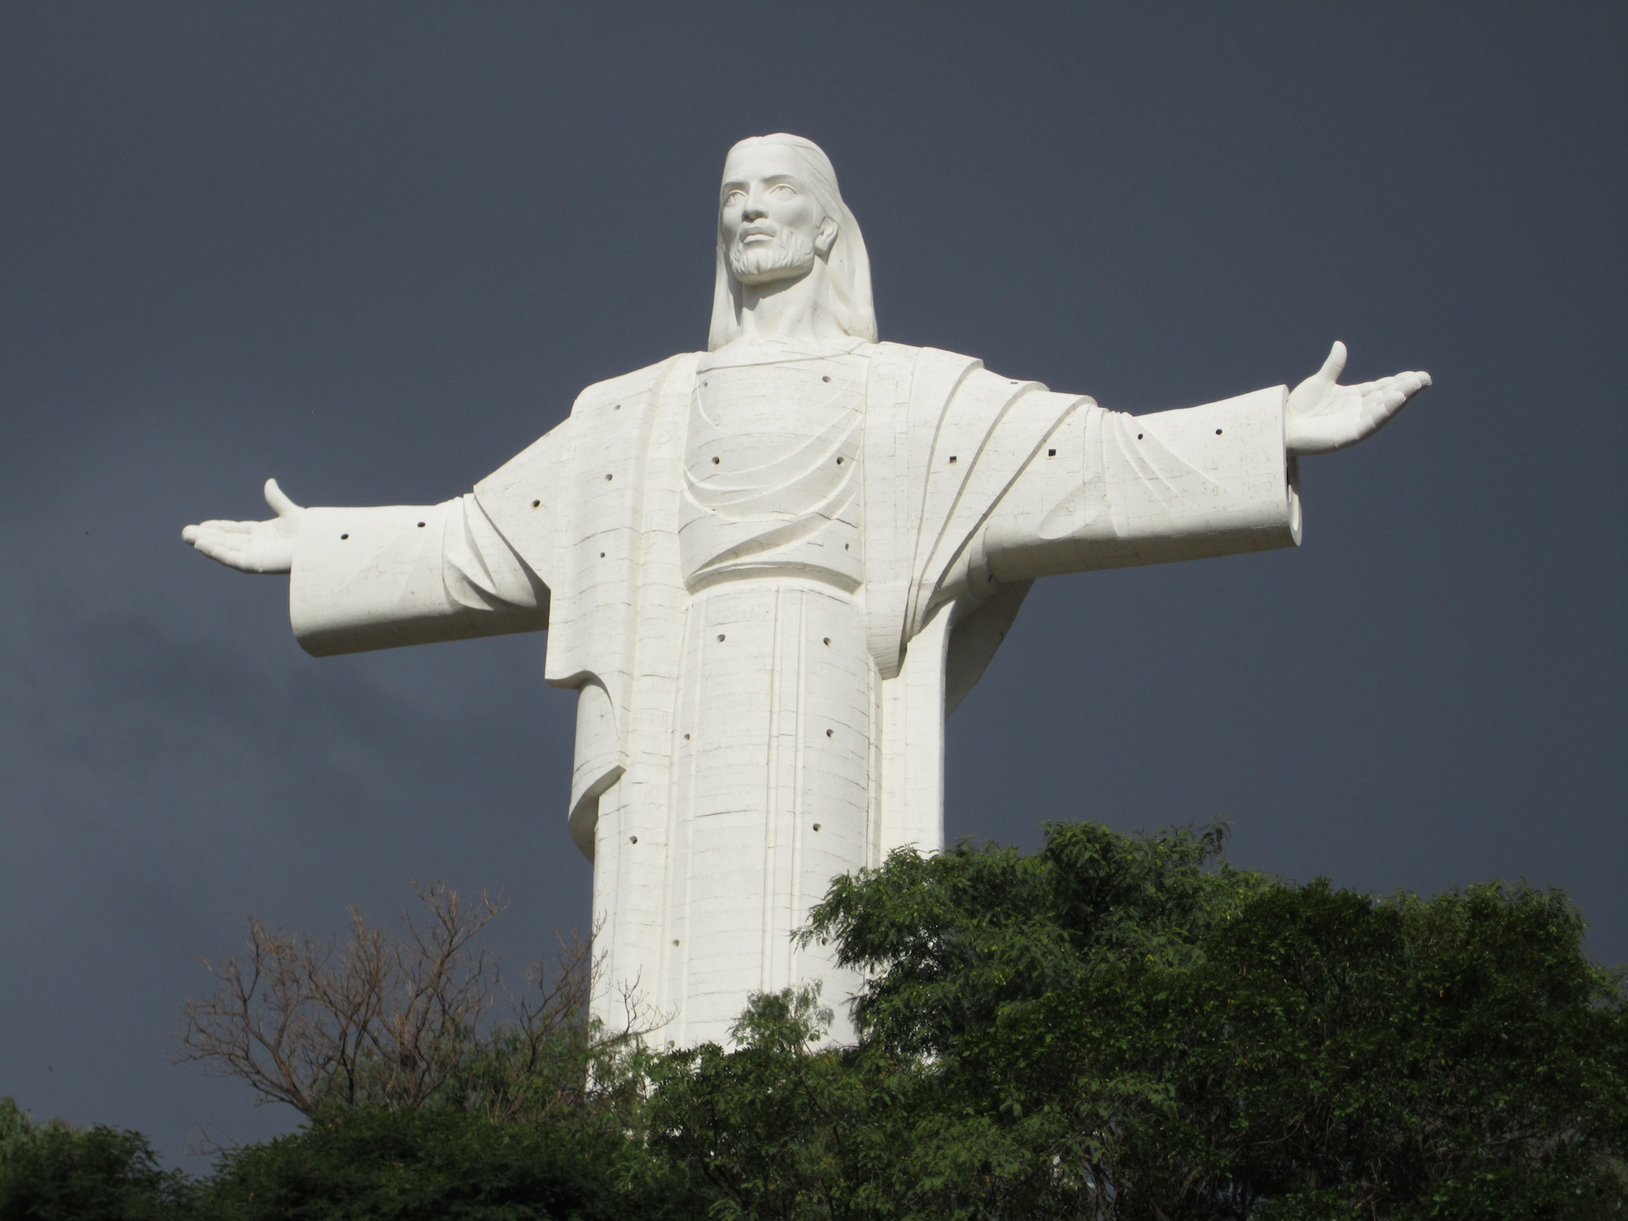
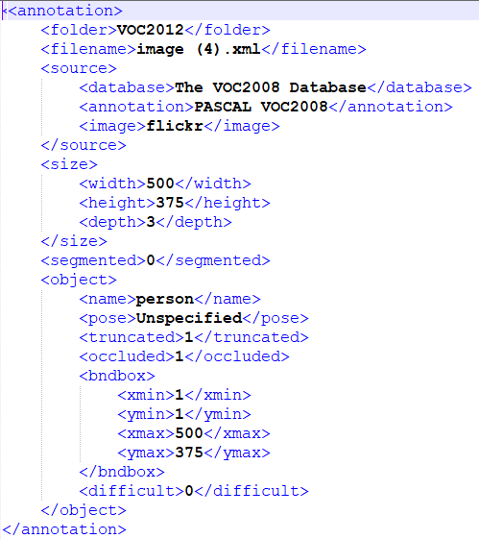

Tanító adatok

Slide 6
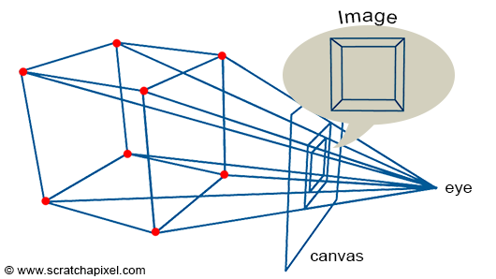
Távolság meghatározása

Slide 7
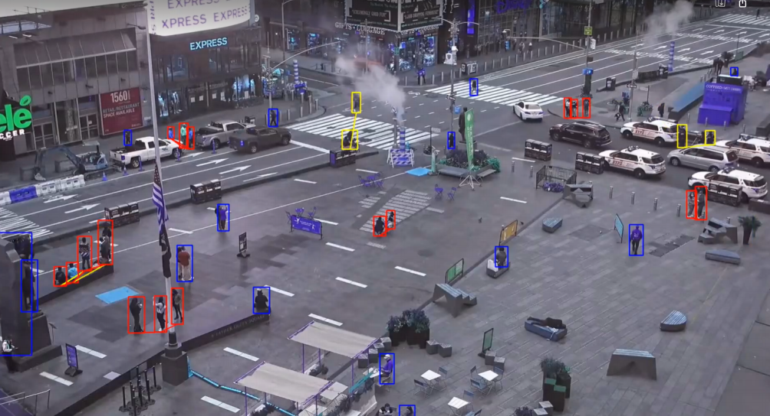
végeredmény

Slide 8

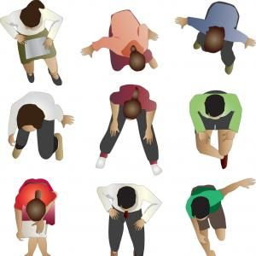

Tovább fejlesztési lehetőségek

Slide 9
Input videó

Slide 10
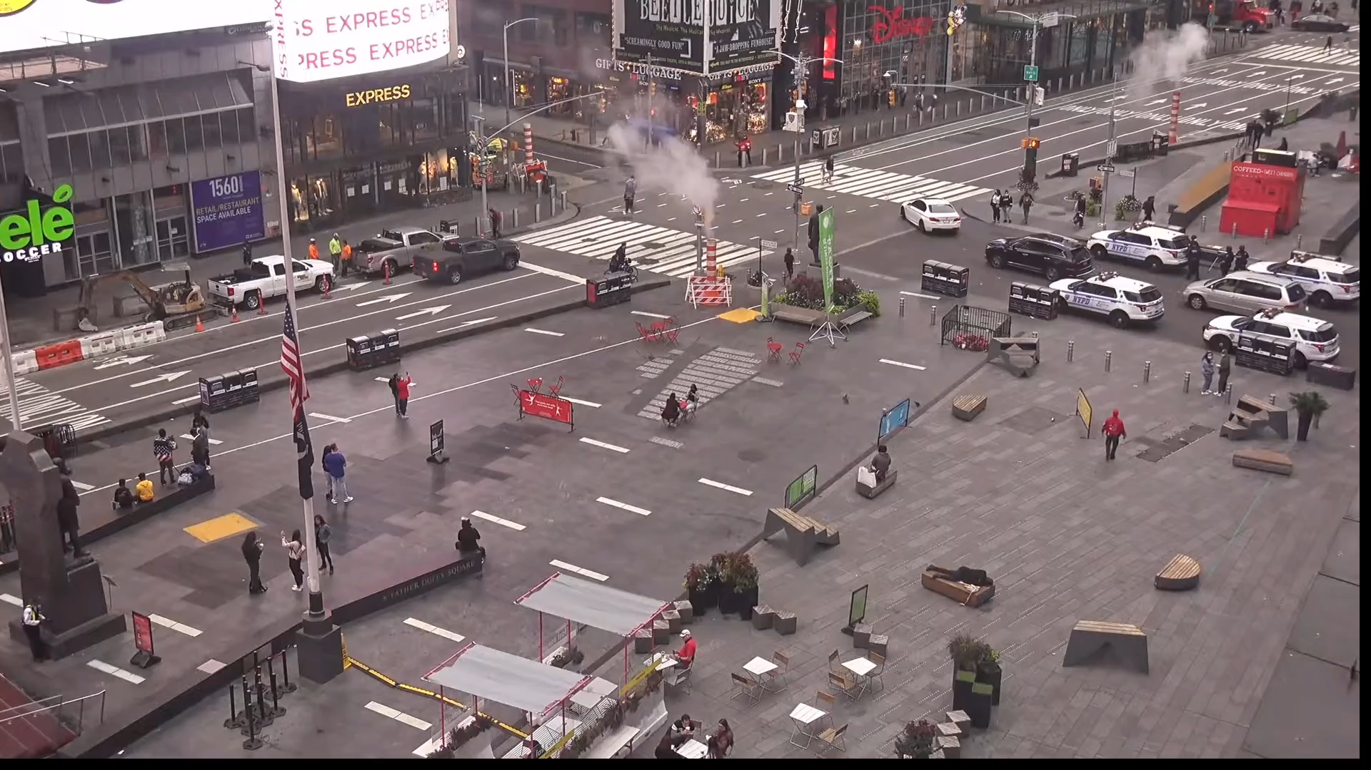

Slide 11
Output videó

Slide 12
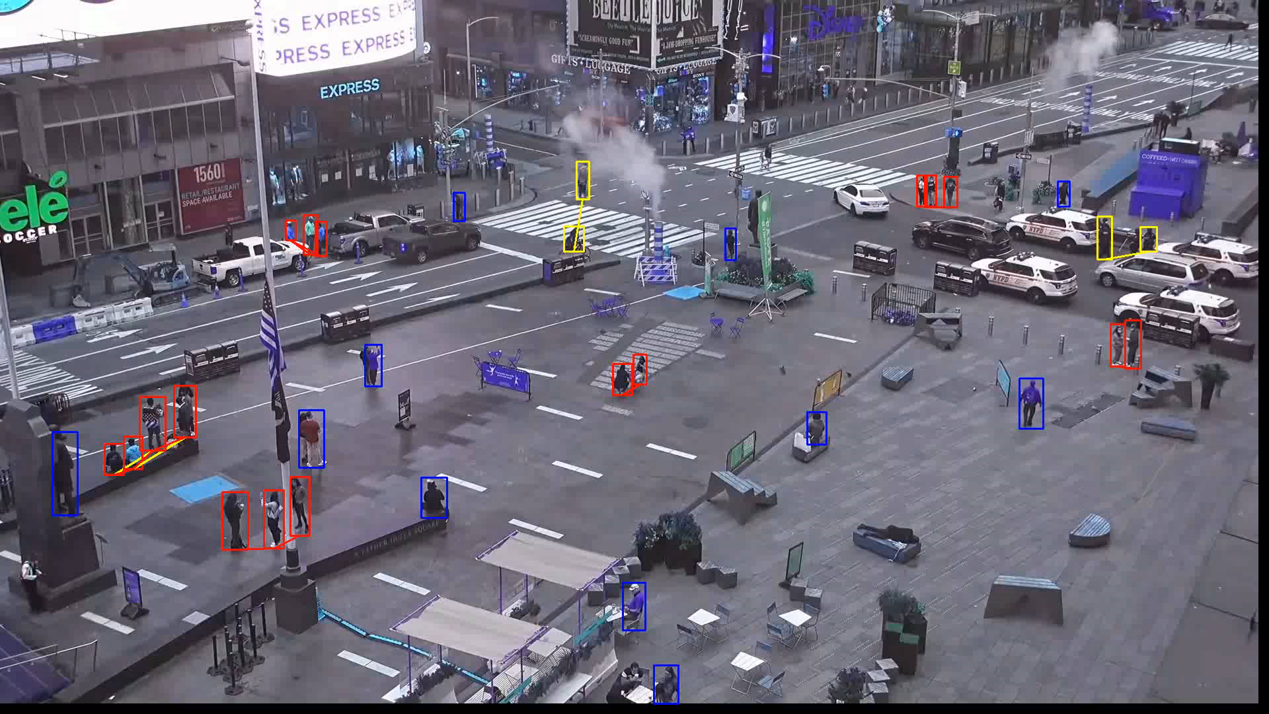

Slide 13
Köszönjük a figyelmet!

